Slide 1

Diabetes type 1 hos barn og ungdom
Sørlandet Sykehus HF
Barne- og ungdomsavdelingen
Diabetesteam Arendal og Kristiansand 2020
Revisjon av «Diabetes melllitus type 1 hos barn og ungdom» laget ved SSA 2010

Slide 2
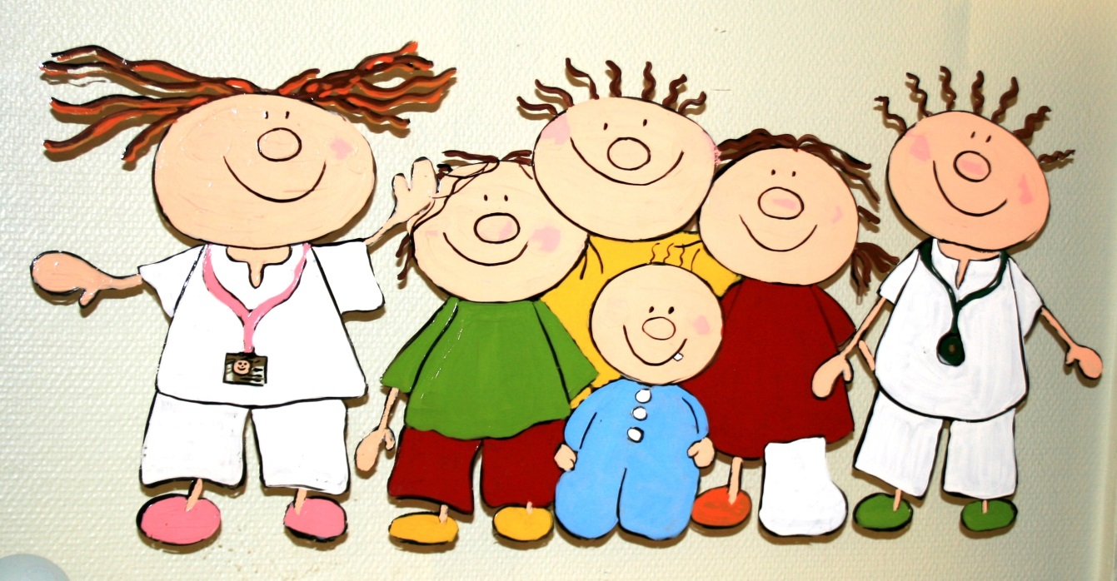
Hvordan virker kroppen vår
og hva er diabetes?

Slide 3
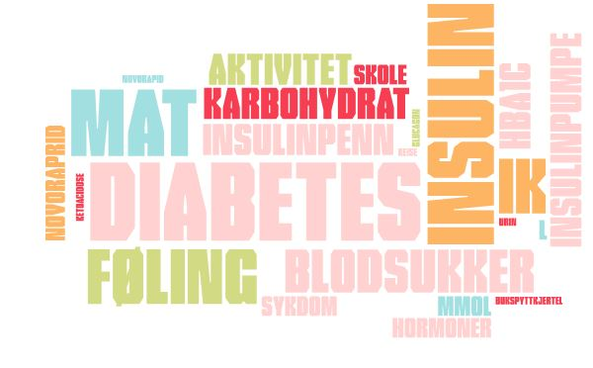
Hva er diabetes?
Diabetes er den vanligste stoffskiftesykdommen, og er en kronisk sykdom som varer livet ut
Det er en autoimmunsykdom, som betyr at kroppen selv ødelegger eget vev
Ved type 1 diabetes ødelegges de insulinproduserende cellene i bukspyttkjertelen, noe som til slutt fører til at kroppen ikke lager noe insulin
Det finnes to hovedtyper diabetes, type 1 og type 2
Du har type 1 diabetes

Slide 4
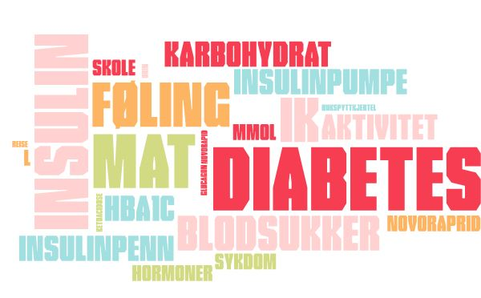
Hva er diabetes?
Sykdommen du nå har fått heter diabetes mellitus. Diabetes betyr ”renne gjennom og mellitus betyr ”honningsøtt”.
Diabetes kalles også sukkersyke, det betyr ikke at du blir syk av sukker eller ikke tåler det.
Du kan fortsatt spise sunn og god mat slik vi anbefaler til alle.
Vi bruker ordet diabetes, men sukker spiller en viktig rolle. Vi må derfor lære litt om hvordan kroppen vår virker.

Slide 5
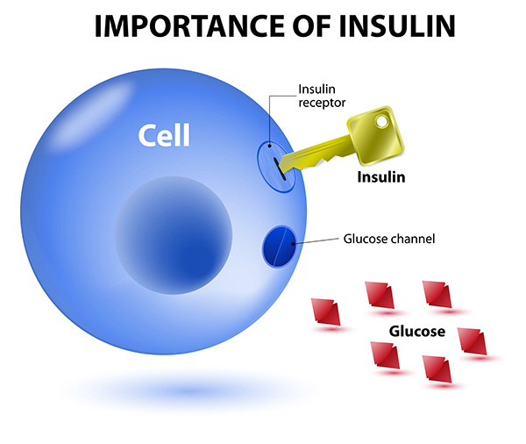
Hva er insulin?
Insulin er et blodsukkersenkende hormon
Sukker (glukose) er drivstoff for alle prosesser som foregår i kroppen. For at kroppen skal kunne nyttiggjøre seg dette drivstoffet må det flytte seg fra blodbanen og inn i cellene
Insulin er nøkkelen som åpner døra inn til cellene slik at sukkeret kan slippes inn
Insulin er et hormon som virker i blodet overalt i kroppen

Slide 6
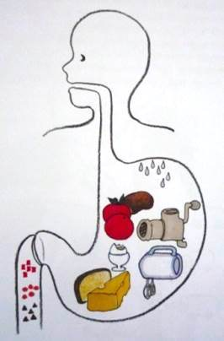
Hvorfor trenger du insulin?
Alle cellene du har i kroppen trenger energi for å gjøre den jobben de skal gjøre: hjerneceller, hudceller, muskelceller og mange andre
Energien kommer fra maten du spiser. Maten blir kvernet i magen og går over i tarmene dine
Når den er blitt helt flytende i tarmene kan næringsstoffene taes opp i blodet som karbohydrater, proteiner, fett, vitaminer, mineraler og vann
Dette er stoffene som kroppen din trenger for at du skal holde deg frisk, vokse og ha energi til å gjøre det du vil hver dag
Karbohydratene er den viktigste energikilden for cellene dine. Akkurat som bilen trenger bensin, trenger cellene sukker eller glukose, som kommer fra karbohydratene

Slide 7
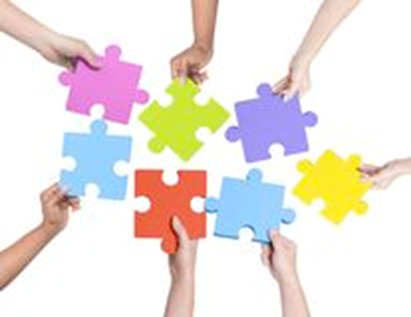
Mulige årsaker til diabetes
Diabetes er en autoimmun sykdom. Det betyr at kroppen selv setter i gang mekanismer som ødelegger eget vev
Ved type 1 diabetes ødelegger kroppen selv de insulinproduserende cellene i bukspyttkjertelen
Forskere vet enda ikke hvorfor noen utvikler diabetes
I 30 - 40% av tilfellene er denne unormale reaksjonen fra kroppen arvelig, men man arver bare en disposisjon for å utvikle diabetes
Ukjente miljøfaktorer spiller en rolle. Det forskes blant annet på virusinfeksjoner og ernæringsforhold tidlig i livet
Foreløpig er det ikke mulig å forebygge type 1 diabetes
Du har IKKE fått diabetes fordi du har spist for mye sukker

Slide 8
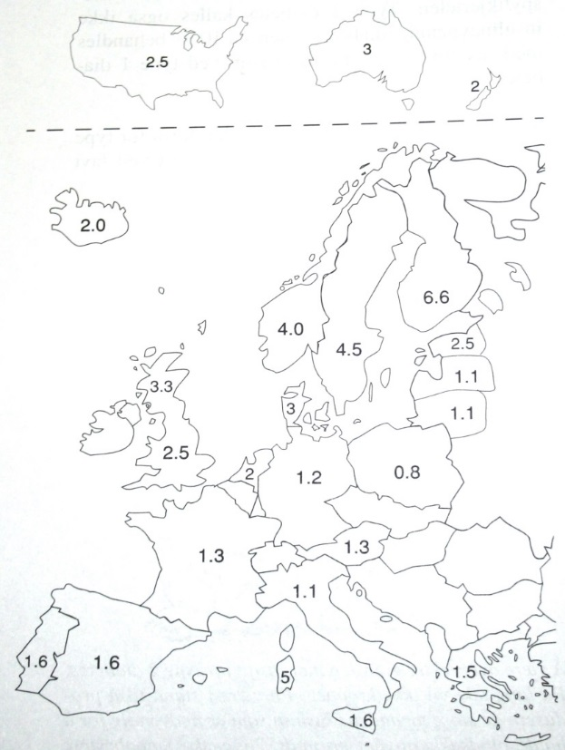
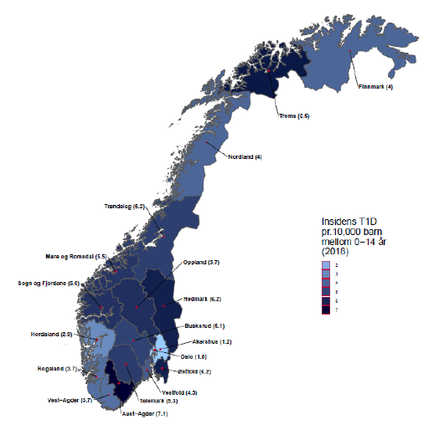
Hvor vanlig er diabetes?
Forekomsten varierer mye fra land til land og i ulike regioner innad i Norge
I Norge får ca 4 av 1000 barn diabetes før de er 15 år
Over 400 barn og unge under 18 år får type 1 diabetes hvert år i Norge
Diabetes type 1 er den vanligste kroniske sykdommen etter astma
Omtrent 28.000 nordmenn har diabetes type 1
Oppdatert informasjon finner du på Barnediabetesregisteret (oslo-universitetssykehus.no)

Slide 9
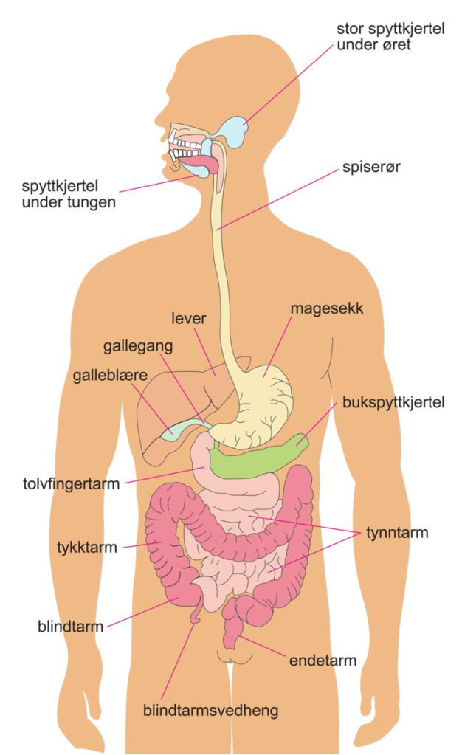
Hvordan virker en frisk kropp?
Kroppen har mange organer.
Kanskje du kan navnet på noen?
Hjerte
Magesekk
Tarmer
Lever
Nyrer
I tillegg har vi noe som heter bukspyttkjertel.
Det er en liten del av bukspyttkjertelen som blir syk når man har diabetes. Ellers er man helt frisk !

Slide 10
Hva gjør bukspyttkjertelen?
  Bukspyttkjertelen lager tre forskjellige stoffer:
  Bukspytt som hjelper å fordøye maten du spiser
  Insulin som er et hormon som lages i noe som heter beta-celler
  Glukagon som også er et hormon som lages i alfa-cellene
Betacellene og alfacellene inneholder en slags blodsukkermåler inni kroppen vår.
Hvis blodsukkeret stiger sendes det ut insulin.
Hvis blodsukkeret synker, stopper insulinutskillelsen.
Hvis blodsukkeret synker enda mer utskilles glukagon, som får blodsukkeret til å stige.
Det er de cellene som produserer insulin som ikke virker som de skal.

Slide 11
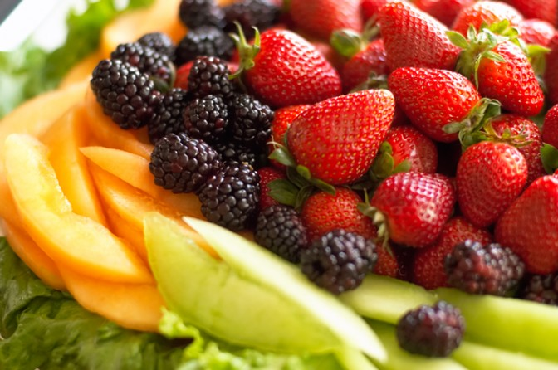
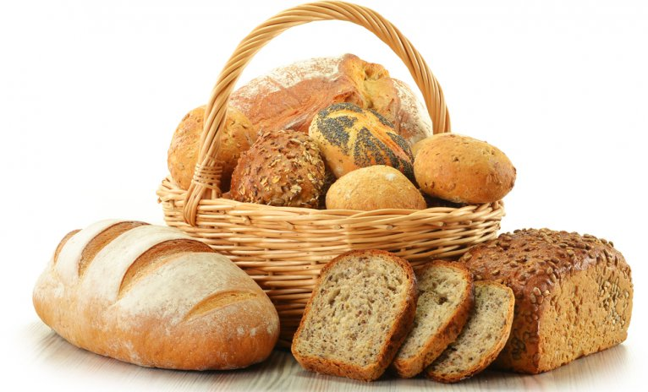
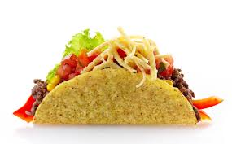
Hva gjør en frisk bukspyttkjertel?
I maten finnes glukose. Når vi spiser kommer glukosen over i blodet
Betacellene kjenner når blodsukkeret stiger og gir signal om å skille ut passe mengde insulin
Da kan passelig mengde glukose i blodet gå over i alle cellene i kroppen
Blodsukkeret vil da ikke stige mer enn ca 2 mmol/l etter et måltid

Slide 12
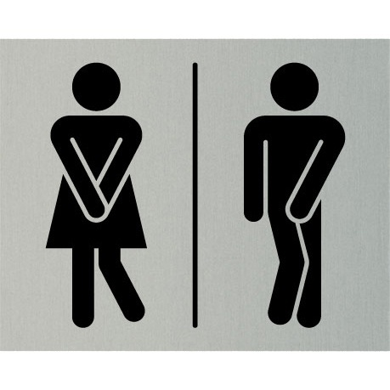
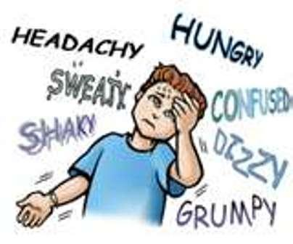
Hva skjer når kroppen har for lite insulin?
Sukkeret som kommer fra maten kan ikke gå inn i cellene. Det forblir i blodet og kroppens celler får ikke nok energi. Blodsukkeret stiger
Kroppen vil ikke ha så mye sukker i blodet, og nyrene begynner å skille det ut, men da må de lage mye urin. Derfor tisser man ofte mye før man vet at man har diabetes
Når man tisser mye blir man tørst og drikker mer
Cellene får ikke sukker og kan ikke fungere normalt. Derfor blir man ofte sliten og orker ikke så mye
Kroppen bruker da fett som energikilde, og man går ned i vekt

Slide 13
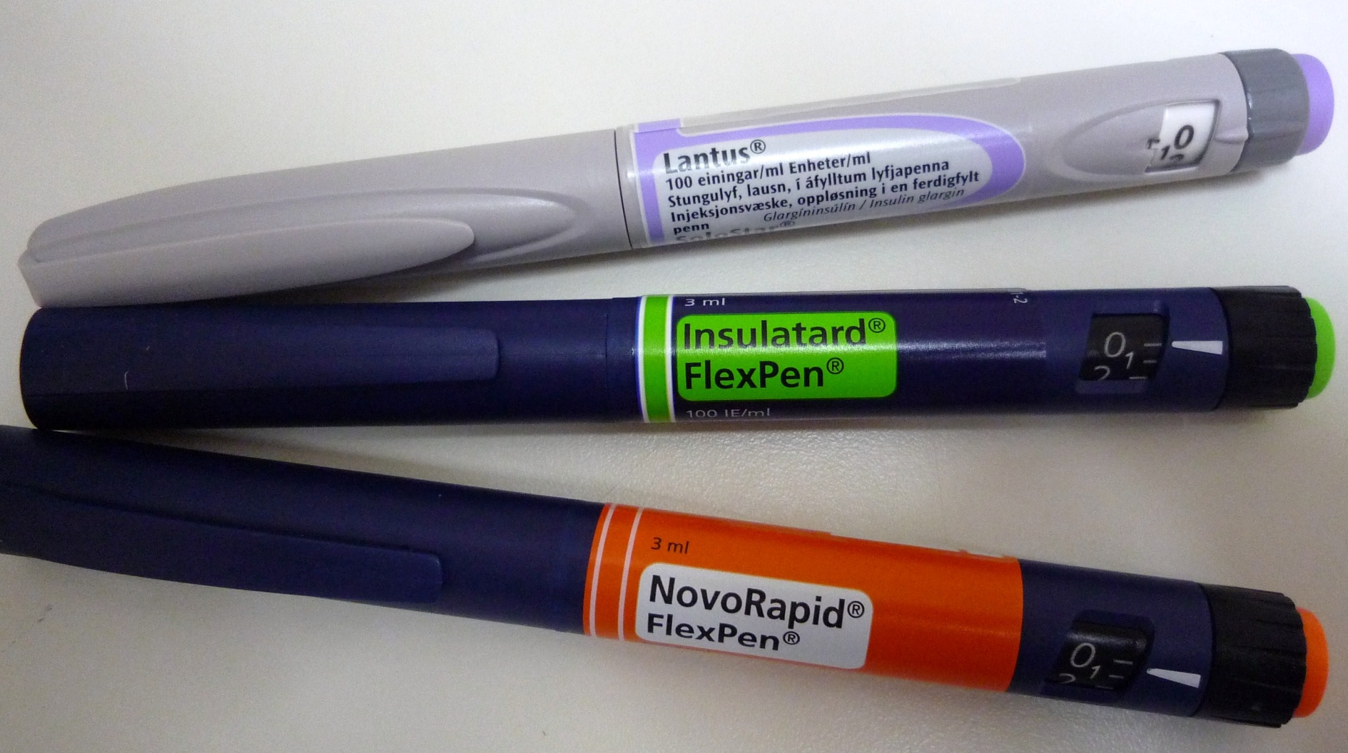
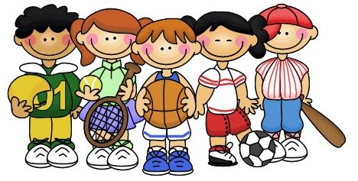
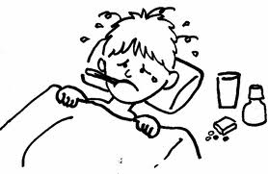
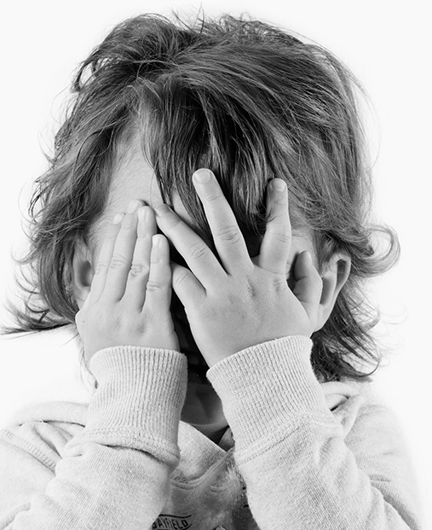
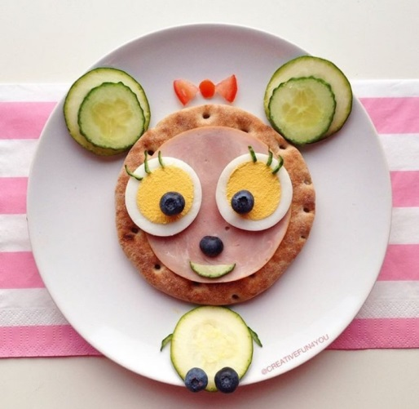
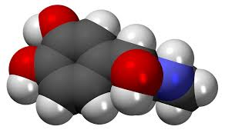
Hva påvirker blodsukkeret?
Insulin
Aktivitet
Sykdom
Stress
Hormoner
Mat

Slide 14
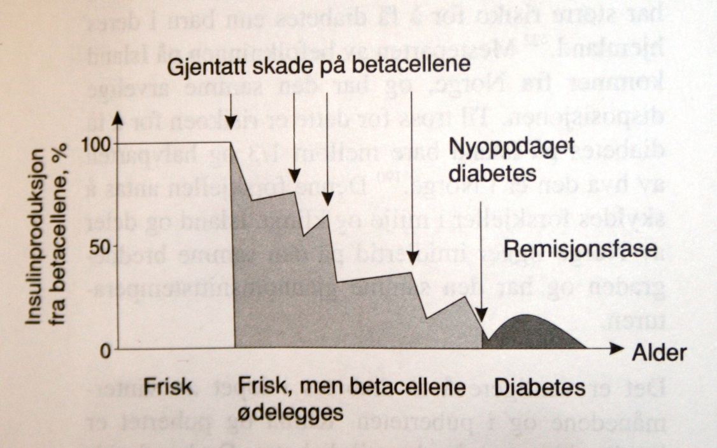
Hvordan bryter sykdommen ut?
Det første angrepet mot cellene som produserer insulin skjer lenge før du blir syk.
Ved sykdomsdebut er allerede 80-90% av disse cellene ødelagt.

Slide 15
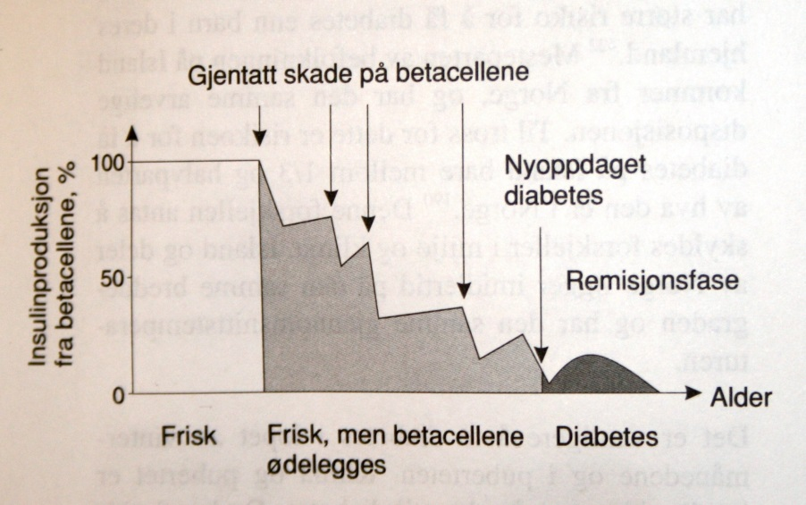
Remisjonsfasen
Nå har du begynt å få insulin som kroppen din trenger. Betacellene vil selv kunne produsere noe mer insulin igjen, og du blir mer følsom for insulin
Dette kaller vi remisjonsfasen
Man tror kanskje at sykdommen vil forsvinne, men ødeleggelsen av betacellene er en prosess som dessverre ikke kan stoppes
Remisjonsfasen varer vanligvis fra 3 til 6 måneder, noen ganger lengre
I denne fasen vil du trenge mindre insulin

Slide 16
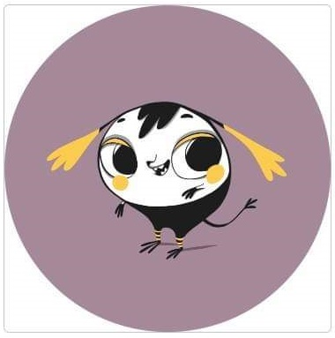
Hvordan måle blodsukker?
Hvordan sette insulin?

Slide 17
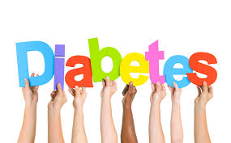
Hva må du kunne gjøre praktisk?
Måle blodsukker
Sette insulin
Injeksjonsteknikk
Vite hvor man setter insulin
Bytting av kanyler
Oppbevaring, holdbarhet, sterilitet
Urinprøve
Glucagonsett
Bruke insulinpumpe

Slide 18
Hvilket utstyr trenger du?
Utstyr til blodsukkermåling:
  Blodsukkermålingsapparat
  Stikkepenn
  Lansetter
  Strimler
Insulin:
  Langtidsvirkende insulin
  Hurtigvirkende insulin
Insulinpenner:
  Flergangspenn/engangspenn
  Kanyler
Insulinpumpe:
  Kanyler/infusjonssett
  Serter/innskyter
  Batterier
Glucagonsett
Ketostix (urinprøve)

Slide 19
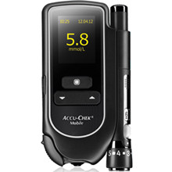
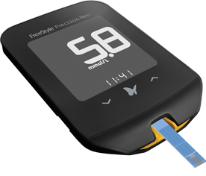
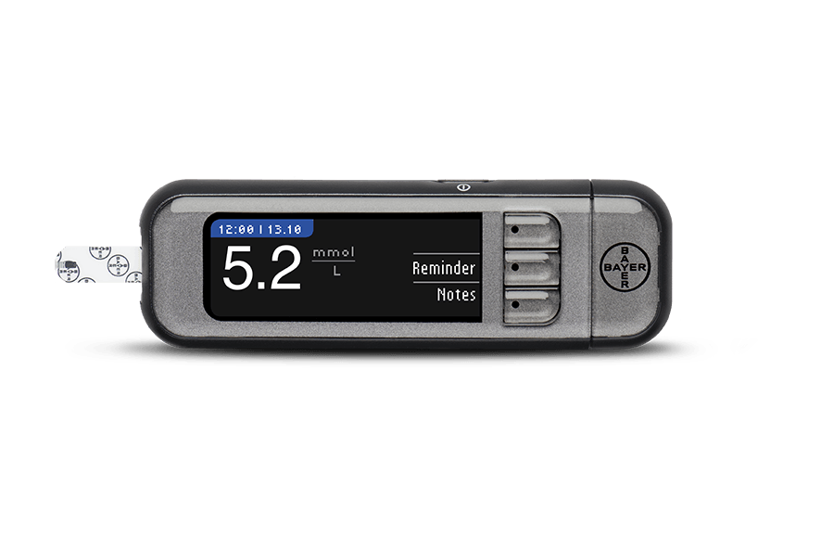
Utstyr til blodsukkermåling
Det finnes mange forskjellige apparater til å måle blodsukkeret med. Noen er enkle og andre mer avanserte. Alle har god kvalitet og du kan derfor trygt velge den som passer best for deg
Har du spørsmål om utstyr etter du har kommet hjem, er poliklinikken godt informert om tilgjengelig utstyr

Slide 20
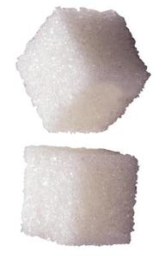
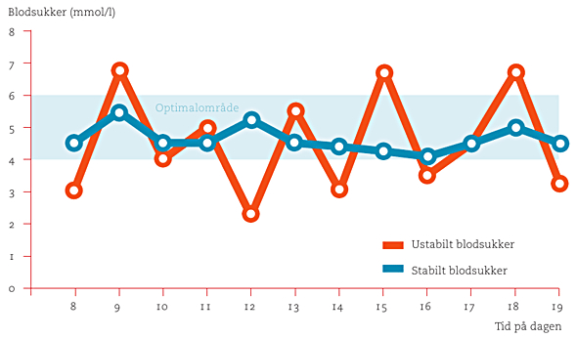
Hvordan er blodsukkeret hos personer som ikke har diabetes?
Glukoseinnholdet i blodet hos personer uten diabetes er overraskende konstant både om dagen og natten
Ca 4-7 mmol/l
Dette tilsvarer 2 sukkerbiter for en voksen person

Slide 21
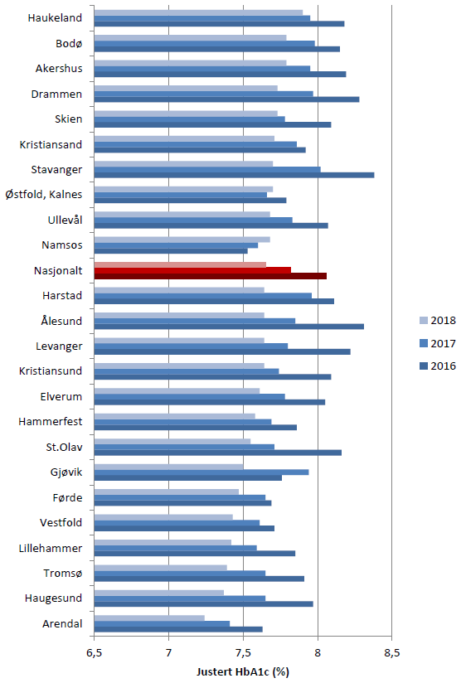
Behandlingsmål ved bruk av insulin
Morgenblodsukker:
Før måltid:
2 timer etter måltid:
Før sengetid:
Mellom kl 03-04:
HbA1C:
4 – 6 mmol/l
4 – 6 mmol/l
6 - 8 mmol/l
4 – 6 mmol/l
4 – 6 mmol/l
Under 53 mmol/mol

Slide 22
Hvorfor måle blodsukker?
Blodsukkermålingene brukes til å:
vurdere insulindosen gitt ved forrige måltid
beregne insulindosen til måltid og til korreksjon av blodsukker
se på mønster for blodsukkerverdier fra dag til dag
avklare om det er føling eller for høyt blodsukker
vurdere om nattinsulindosen er riktig
Blodsukkermålinger har ingen hensikt
dersom man ikke bruker dem til noe!

Slide 23
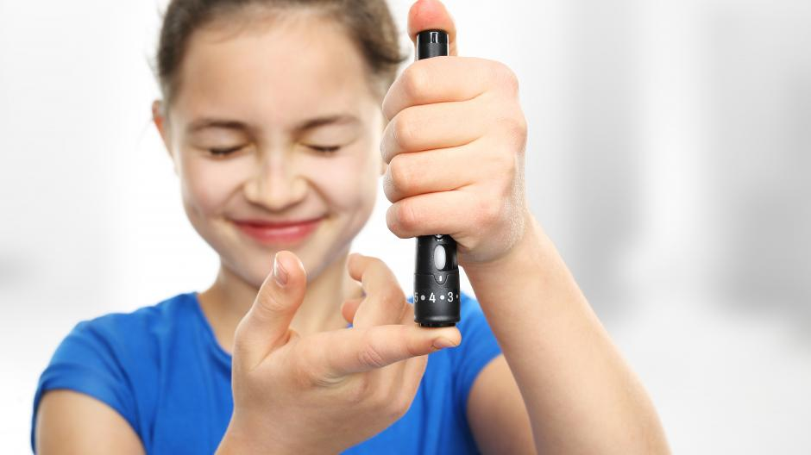
Hvordan måle blodsukkeret?
Vask hendene og tørk vekk første bloddråpen. Du kan ha sukker på fingeren, som da vil gi en feil verdi på målingen
Pass på at du er varm på fingeren, da blør det lettere
Ikke stikk for nærme neglene, det gjør mer vondt. Ikke stikk midt på fingerputa
Du kan bruke alle fingre, men vi anbefaler at du ikke bruker tommel og pekefinger. Det viktigste er at du varierer
Bytt lansett for hver gang. Den blir sløv når du bruker den flere ganger

Slide 24

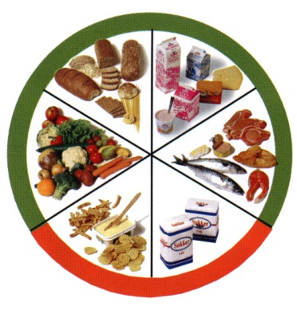
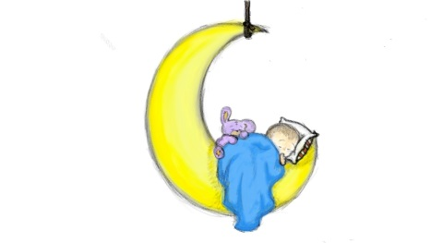
Når skal blodsukkeret måles?
På morgenen
Før hvert måltid
I starten: 2 timer etter et måltid for vurdering om forrige måltidsdose var riktig. Dette er viktig i begynnelsen, før man blir rutinert eller når man har spist noe nytt eller uvant
Rett før leggetid
Hos små barn - rett før pårørende legger seg
Eventuelt på natten mellom kl. 02 – 04 hvis dere lurer på om insulindosen på kvelden er for stor eller for liten, og i forbindelse med økning av insulindoser
Ved symptomer på høyt eller lavt blodsukker
Før og etter trening eller aktivitet

Slide 25
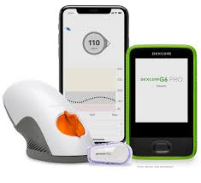
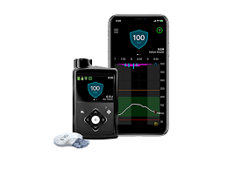
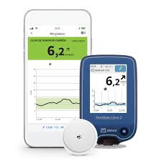
Bruk av kontinuerlig vevsglukosemåler (CGM)
En glukosesensor er et godt hjelpemiddel som vi anbefaler alle å bruke
Måler vevsglukose kontinuerlig
Kan gi alarmer ved høye og lave glukoseverdier
Vise trendpiler for glukoseverdi
Kan brukes med og uten insulinpumpe
Når du skal starte med dette vil du få opplæring i den sensoren som er mest aktuell for deg

Slide 26
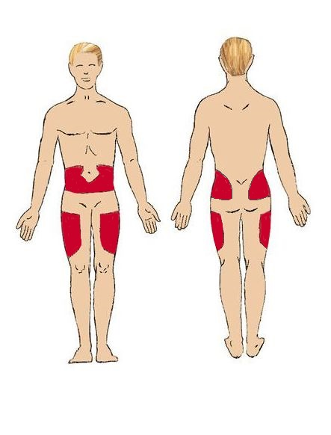
Injeksjonssteder
Magen:
Her kan du bruke hele området bortsett fra 3 cm rundt navlen
Lår:
Her skal du bruke forsiden av låret og ikke innsiden eller yttersiden
Setet:
Her kan du bruke den øverste delen

Slide 27
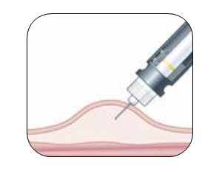
Hvordan sette insulin med insulinpenn?
Insulin settes i underhudsfettet
Oppsugingstiden er raskest på magen, deretter lårene og senest fra rumpa
Langtidsvirkende insulin bør settes i låret eller på rumpa, fordi det ikke skal suges opp så raskt
Bruk begge ben og framsiden av låret, men ikke lenger ned enn 2/3 del
Hurtigvirkende insulin må settes hovedsakelig i magen. Derfra kommer det raskt i blodbanen og er da tilgjengelig når du spiser
Du kan bruke området rundt navlen (ikke for nærme og ikke rett over navlen), og ut mot siden. Du kan også bruke baken
Vask hendene
Hold sprøyten med nålen opp før injeksjon og sjekk at det kommer insulin gjennom nålen (luftskudd)
Sprøyten settes med skrå vinkel i løftet hudfold
Ikke trekk nålen ut med en gang, men tell til 10
Bytt kanyle for hver gang og varier innstikkstedet

Slide 28

Hvorfor variere innstikkstedet?
Insulin øker dannelse av fettceller
Det er viktig å stikke på forskjellige plasser for å unngå at du får fettputer/infiltrater
Ved å sette insulin i en fettpute vil du kunne få langsommere oppsuging av insulin og hele insulinmengden vil kanskje ikke nå blodbanen
Resultatet blir at du kanskje gir deg selv mindre insulin enn du hadde beregnet. Det gir uforutsigbare blodsukkersvingninger
Fettputer forsvinner igjen etter noen uker eller måneder hvis du unngår å sette insulin der
Hvor ofte nålen skiftes kan påvirke utviklingen av infiltrater. Nålen skal skiftes før hvert stikk

Slide 29
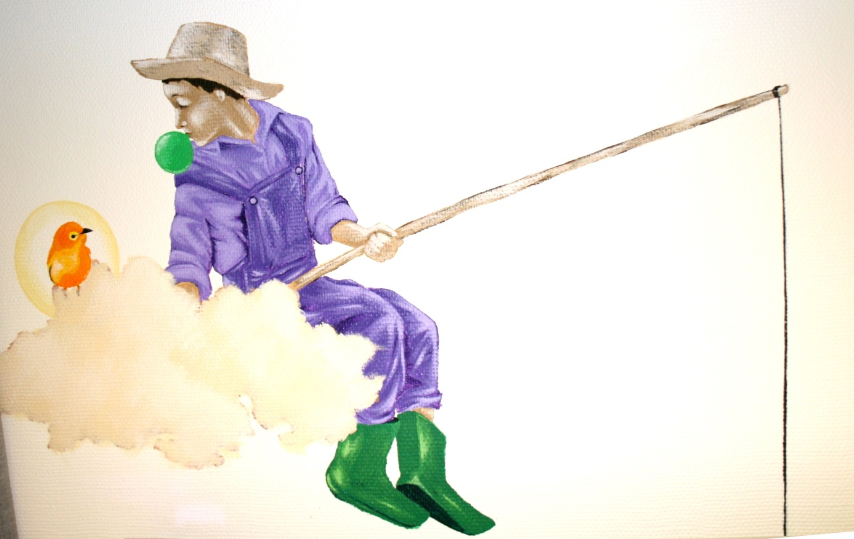
Insulinbehandling

Slide 30
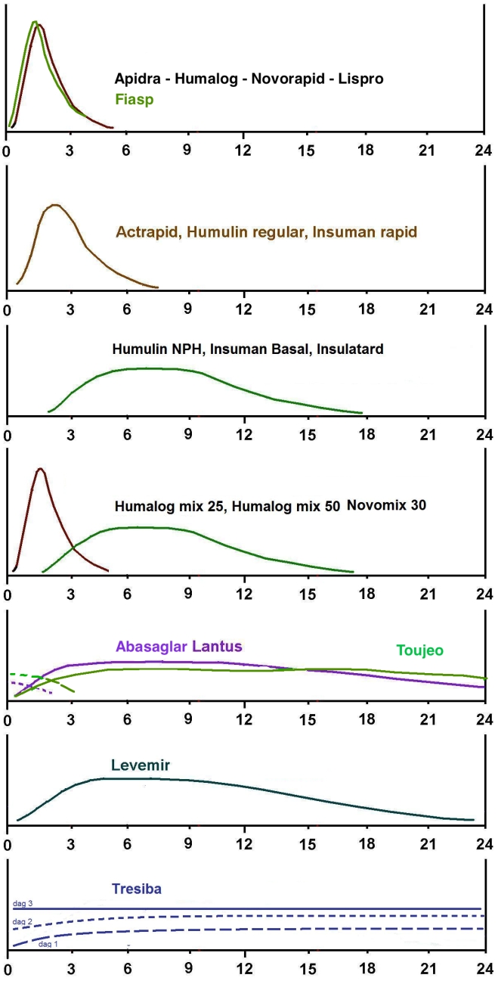
Ulike typer insulin
Det finnes flere typer insulin, med forskjellig virkningstid:
  Hurtigvirkende insulin:
    Novorapid, Fiasp, Humalog eller Apidra
  Langtidsvirkende insulin:
    Lantus, Levemir, Toujeo, Tresiba.
  I insulinpumper brukes det kun hurtigvirkende insulin.

Slide 31
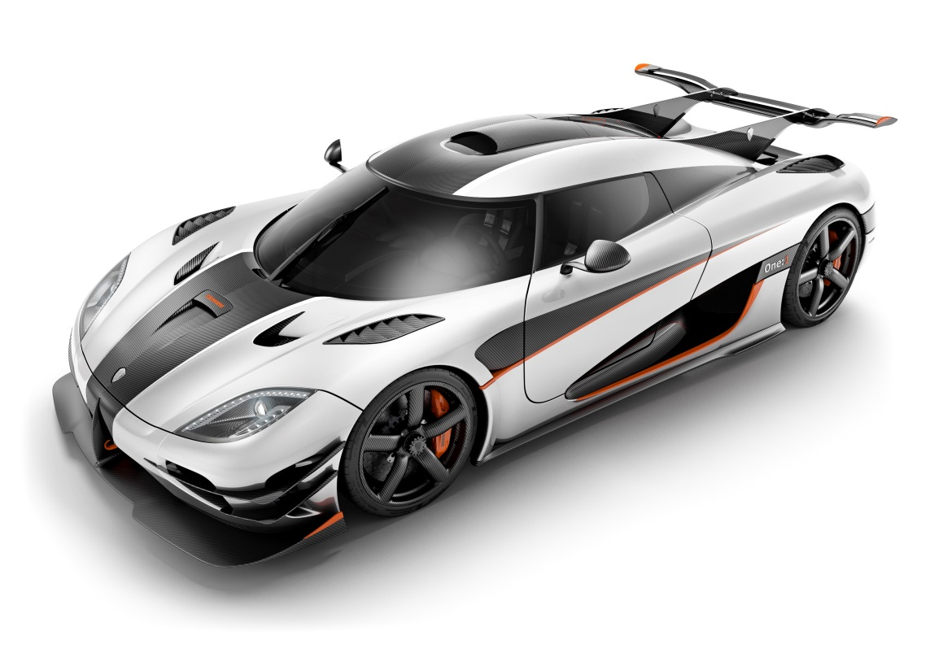
Hurtigvirkende insulin:
Novorapid, Fiasp Humalog eller Apidra
Du tar hurtigvirkende insulin FØR du skal spise.
Maks virkning etter ca 1,5 time.
Virkningstid ca 4 timer.
Hurtigvirkende insulin møter det det første sukkeret som kommer fra maten du spiser.
Da kan insulinet begynne å jobbe med èn gang og sørge for at ditt blodsukkeret ikke blir så veldig høyt.

Slide 32
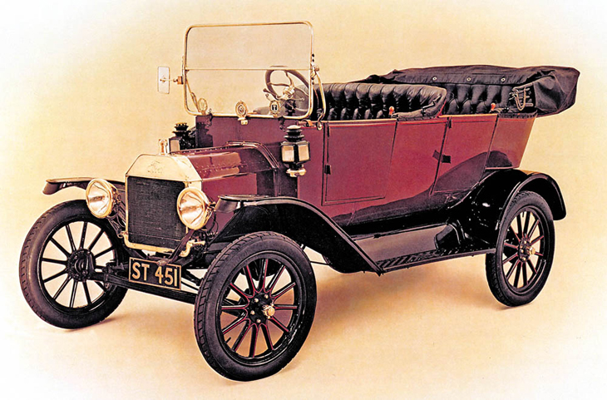
Langtidsvirkende insulin:
Lantus, Levemir, Toujeo eller Tresiba
Dette er insulintyper som virker gjennom hele dagen.
Langtidsvirkende insulin trenger du bare å sette en gang pr døgn.
Må helst settes på samme tid hver dag.
De gir en jevn mengde insulin i blodet.

Slide 33
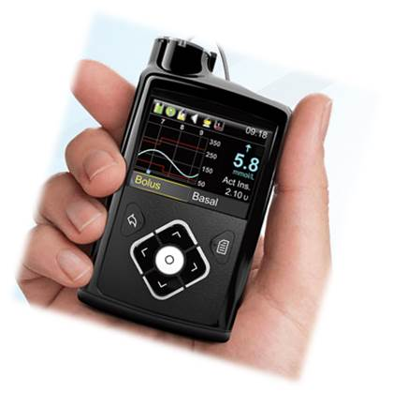
Insulinpumpe
En insulinpumpe kan levere insulin til kroppen på en måte som i stor grad etterligner en normal bukspyttkjertel
Insulinpumpen inneholder kun hurtigvirkende insulin
Insulinpumpen tilfører insulin kontinuerlig gjennom hele døgnet (basalinsulin). I tillegg gis det insulin ved måltid og til korreksjon av høye blodsukkerverdier (bolusinsulin)
Det finnes mange fordeler og noen ulemper med insulinpumpebruk
Kanyle, slangesett og insulin må byttes hver tredje dag

Slide 34
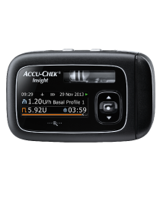
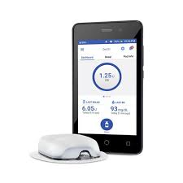

Insulinpumpe
Det finnes flere ulike typer insulinpumper. Din ansvarlige lege hjelper deg med å finne den insulinpumpen som passer best for akkurat deg, og som er i henhold til gjeldende anbudsavtale for SSHF.
Det finnes også flere typer slangesett og kanyletyper. Ved spørsmål kan poliklinikken kontaktes.

Slide 35
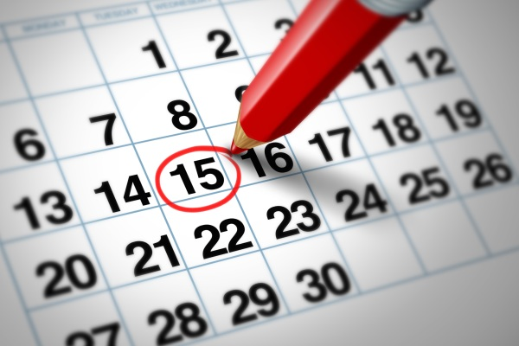
Oppbevaring og holdbarhet
Insulin har lang holdbarhet. På selve pakningen står det angitt til hvilken dato du kan oppbevare den.
Insulin må ikke ligge tilgjengelig for små barn
Insulinpenner som ikke er tatt i bruk skal oppbevares i kjøleskap (2 °C—8 °C)
Insulin må beskyttes mot lys (ligge i esken)
Penner som er tatt i bruk kan ligge i romtemperatur og brukes innen 4 uker
Insulin må ikke utsettes for temperaturer over 30 °C og under 2 °C
Insulin trenger ikke behandles sterilt,
men du skal være ren på hendene
og ikke berøre kanylen du skal stikke med

Slide 36
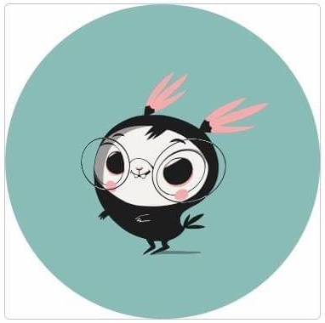
Føling

Slide 37
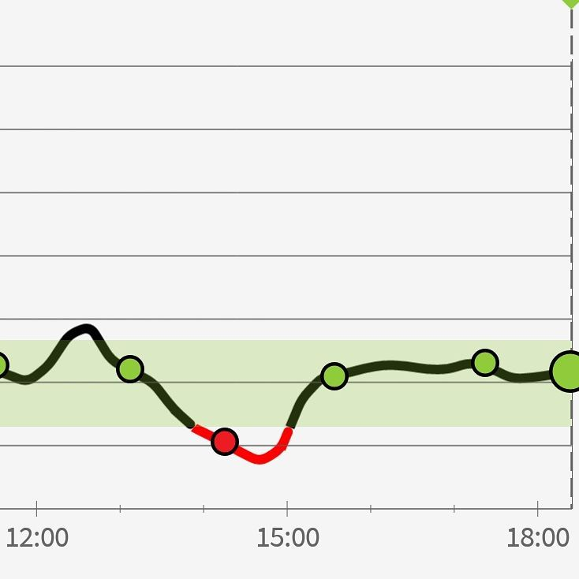
Hva er en føling?
Lavt blodsukker(hypoglykemi) defineres som blodsukker under 3,9 mmol/l
Føling defineres som blodsukker under 3,9 mmol/l OG kroppslige symptomer
De kroppslige symptomene varierer fra person til person. For den enkelte diabetiker vil symptomene vanligvis være ganske like fra gang til gang.
Du bør sjekke blodsukkeret hver gang du har symptomer eller føler deg merkelig, for å lære å gjenkjenne din reaksjon på lavt blodsukker
Både kroppen og hjernen reagerer på en føling
Reaksjonen fra hjernen kommer vanligvis ved noe lavere verdier enn reaksjonene fra kroppen
Dersom man har gått med høyt blodsukker over tid, vil føling kunne inntreffe ved høyere blodsukkerverdier enn vanlig

Slide 38
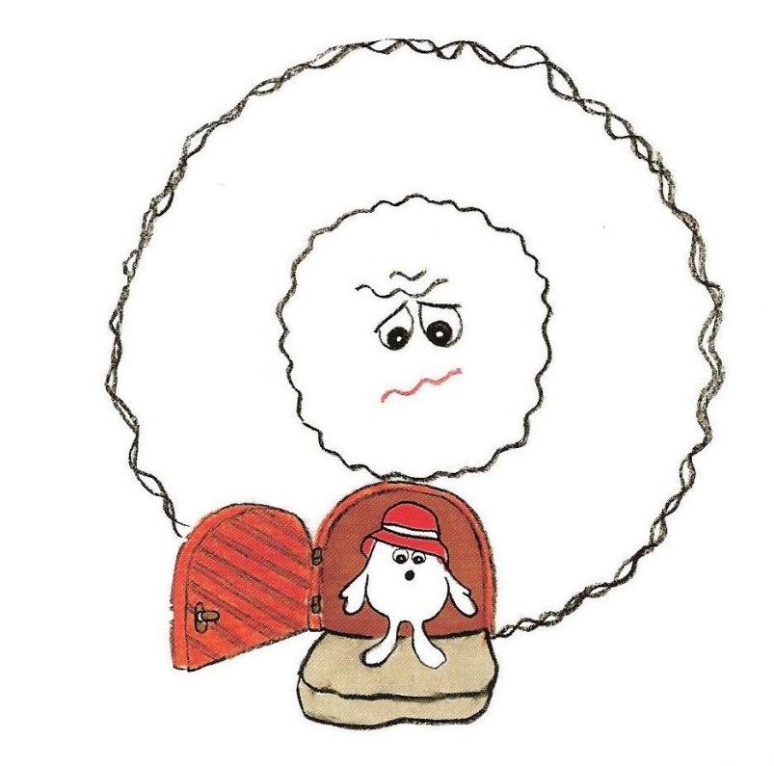
Symptomer fra kroppen ved føling
Skjelving
Hjertebank
Irritasjon
Sult
Blekhet
Kaldsvetting
Nummenhet i fingre

Slide 39
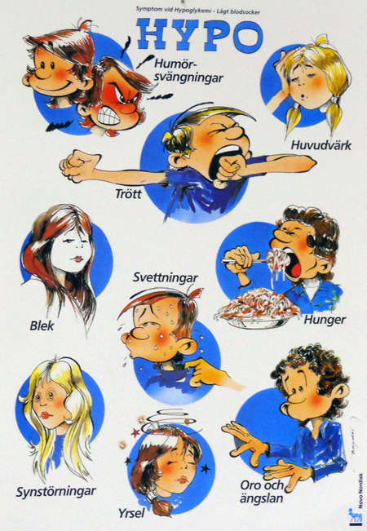
Symptomer fra hjernen ved føling
Svakhet, sløvhet
Nedsatt konsentrasjonsevne
Nedsatt korttidshukommelse
Uklar tale
Varmefølelse
Mangel på koordinasjon
Hodepine
Forvirring
Tretthet
Bevissthetsforstyrrelser

Slide 40

Følingssymptomer som forekommer hyppigst
Blekhet 88%
Svette 77%
Irritabilitet 73%
Sult 69%
Tretthet 67%
Aggressivitet 64%
Skjelving 64%
Svakhet 64%
Forvirring 60%
Svimmelhet 51%
Hodepine 47%
Magesmerter 43%
Trassig 40%
Kvalme 33%
Uklar tale 29%
Mareritt 20%
Synsforstyrrelse 19%

Slide 41
Sukkerlager i leveren
Leveren virker som et ”sukkerlager” hvor det lagres glukose (glykogenlager)
Ved mangel på glukose i blodet reagerer bukspyttkjertelen ved å skille ut glukagon fra alfacellene
Glukagon gir beskjed til leveren om å frigjøre lagret glukose, slik at blodsukkeret stiger. Dette kalles motregulering
Andre motregulerende hormoner er adrenalin, kortison og veksthormon
Motregulering gjør at blodsukkeret kan ligge høyt i flere timer etterpå. Dette er en slags «boomerang» effekt
Notes:
Bilde?

Slide 42

Hva kan du gjøre for å unngå føling?
Spise med jevne mellomrom, 4 til 5 måltider er bra
Sette riktig dose insulin, tilpasset det du skal spise
Tenk over om det fortsatt er virksomt insulin i kroppen. Insulinpumpen hjelper med dette
Ved aktivitet trenger man noe mindre insulin. Ta hensyn til dette hvis du skal trene
Notes:
bilde

Slide 43

Hva må du gjøre ved føling?
En føling er ubehagelig og slitsomt for kroppen. Denne bør oppheves så raskt som mulig
Når blodsukkeret er for lavt, trenger du noe søtt som kommer raskt i blodbanen
Druesukkertabletter og søt væske (for eksempel saft eller juice) passerer magesekken fort, og glukosen blir tatt opp i tarmen. Glukosen når blodbanen i løpet av ca 5 til 10 minutter. Dette vil føre til at blodsukkeret stiger, og du vil føle deg bedre
En føling trenger raske karbohydrater

Slide 44




Raske karbohydrater ved føling
15– 15 regelen
Ved blodsukker under 3,9 mmol/l:
Innta 15 gram raske karbohydrater, f.eks. juice/ saft/ sportsdrikk
Vent 15 minutter og mål blodsukker på nytt
Hvis blodsukkeret fortsatt er under 3,8 tar du nye 15 gram karbohydrater.
Gjenta til blodsukkeret stiger til normalområdet
Ved blodsukker under 2,7 mmol/l:
Begynn med 30 gram raske karbohydrater

Slide 45



Druesukker ved føling
  3 gram druesukker per 10 kilo kroppsvekt vil øke blodsukkeret med ca 4 mmol/l i løpet av 15 til 30 minutter.
  Druesukker er praktisk å ha med i skolesekk og lommer. Har lang holdbarhet.

Slide 46

Glukosegele
Dersom man ikke lenger er i stand til å spise druesukkertabletter eller drikke noe søtt, kan glukosegele være et alternativ
Det finnes ulike typer på apoteket
Tuben presses inn i munnviken mellom underkjeven og kinnet, og følingen oppheves i løpet av 5 minutter
Du vil trenge hjelp til å gjøre dette
Kan være lurt å ha liggende på skolen eller i sekken

Slide 47

Kan jeg få føling om natten?
Ofte vil man ikke våkne av lette følingssymptomer og kroppen vil reagere med motregulering for å heve blodsukkeret
Ved kraftigere føling vil de fleste våkne eller være urolige, slik at andre i familien våkner
Hvis man har hatt føling om natten, vil man kunne ha et høyere blodsukker enn vanlig på morgenen. På grunn av motregulering (glukagon) kan kvalme og hodepine også oppstå
Hvis dette skjer flere ganger må man ta kontakt med sykehuset

Slide 48



Dette ser spennende ut.
Men hva må du gjøre for å unngå en føling mens du er i vannet?
Sørg for at du har spist før lek i vannet og at du har et bra blodsukker.
Du bør ikke være uten tilsyn i vannet.

Slide 49


Jeg trenger en venn!
Det er bra å ha
EN VENN
som kan hjelpe deg
når du har føling
Ikke gå alene hjem
når du har hatt en føling

Slide 50

Glukagon

Slide 51

Glukagonsett
Inneholder hormonet glukagon som produseres i bukspyttkjertelen
Glukagon får blodsukkeret til å stige ved at det gir beskjed til leveren å omforme lagret glukose og avgi det til blodet
Glukagon gis med sprøyte. Det skal bare brukes hvis du har en så kraftig føling at du er bevisstløs. Derfor er det pårørende som skal lære hvordan dette skal gjøres
Vi kaller det nødsprøyte (Glukagaonsett)
Effekten kommer i løpet av 5 til 15 minutter, og varer i 10 til 40 minutter

Slide 52


Trekk opp riktig dose:
Under 25 kg: 0,5 ml
Over 25 kg: 1,0 ml
Sett foreskrevet dose i ytre lårmuskel i 90 graders vinkel.
Hvis barnet ikke kommer til bevissthet etter 10 minutter, trenger det glukose intravenøst.
Det anbefales å ringe 113 når man har benyttet seg av Glucagon for å få fortløpende veiledning fra AMK.
Når barnet er kommet til bevissthet, bør det drikke noe søtt og spise mat som inneholder karbohydrater, for å unngå ny hypoglykemi.
Bivirkninger av glukagon er kvalme, oppkast og magesmerter.
Hvordan bruke glucagonsett?

Slide 53

Baqsimi
Dette er et alternativ til glukagonsprøyte
Brukes som behandling ved alvorlig hypoglykemi
Gis som nesespray
Godkjent til barn og unge over 4 år
Dekkes per i dag ikke av refusjonsordninger (blå resept)
Spør din diabetessykepleier dersom dette er aktuelt for deg

Slide 54

Høyt blodsukker

Slide 55
Hva er høyt blodsukker?
Høyt blodsukker er verdier over 8 mmol/l
Ved nyoppdaget diabetes har alle høyt blodsukker. Høye blodsukkerverdier vil inntreffe hos alle diabetikere innimellom. Dersom blodsukkeret er høyt, og har vært høyt over lengre tid, vil symptomene kunne oppleves kraftigere.
Et kortvarig høyt blodsukker, for eksempel etter et stort måltid er helt ufarlig
Hyperglykemi over tid kan føre til ketoacidose (syreforgiftning).
Når blodsukkeret er over 10 mmol/l vil sukkeret skilles ut i urinen. Den økte urinproduksjonen ved høyt blodsukker skyldes den ekstra væsken som skilles ut sammen med sukkeret. Når kroppen mister væske, blir huden og slimhinnene tørrere.

Slide 56
Årsaker til høyt blodsukker
Mål alltid blodsukkeret i tvilsituasjoner!
For lite insulin i forhold til den maten man spiser
Motregulering i forbindelse med føling
Ikke gitt insulin
Glemt å gi insulin Insulinpumpesvikt
Feber

Slide 57

Symptomer ved høyt blodsukker
Økt urinproduksjon
Væsketap/dehydrering
Tørste
Kvalme, oppkast
Magesmerter
Tung pust/acetonlukt
Vekttap
Energimangel, tretthet
Uklart syn på grunn av forskjell i sukkerinnholdet i linsen og blodet
Bevissthetsforstyrrelser

Slide 58

Tiltak ved høyt blodsukker
Ved blodsukker over 12 mmol/l må blodsukkeret måles ofte
Viktig å innta rikelig med sukkerfri drikke
Sjekk urin for ketoner
Ta en korreksjonsdose med insulin ut fra IF og målblodsukker
Ved vedvarende høye verdier over 15 -20 mmol/l vil kroppen være mindre følsom for insulin, og det trengs relativt mer insulin for å oppnå samme blodsukkersenkende effekt. Det kan da være nødvendig å sette opptil 50 % ekstra insulin. Følg blodsukkeret nøye time for time i etterkant av en slik dose, for å unngå å få føling.
Det er farlig å ha høye blodsukkerverdier over tid og høye blodsukkerverdier
MÅ ALLTID KORRIGERES
med ekstra insulin

Slide 59
Hva er ketoacidose / syreforgiftning?
Ketoacidose oppstår når kroppen må forbrenne fett grunnet insulinmangel
Insulinmangel med fare for ketoacidose kan oppstå ved pumpesvikt, eller hvis man har glemt å ta langtidsvirkende insulin, eller kanskje tatt for lite insulin under sykdom med feber.
Ved ketoacidose føler man seg syk med vondt i magen, oppkast og smerter i musklene. Man vil puste fortere, bli trøtt og medtatt og etter hvert mer sløv.
Man vil da trenge insulin i større doser enn vanlig, siden man blir mindre følsom for insulin ved høye blodsukkerverdier. Man kan trenge opptil 50% - 100 % mer insulin. Du kan ikke bruke din IF som vanlig for beregning av korreksjonsdose.
Ta kontakt med sykehuset snarest dersom du opplever dette!
Ved akutte tilstander ring 113!

Slide 60

Ketoner

Slide 61

Hvorfor måle ketoner?
Ketoner oppstår når cellene i kroppen ikke får nok energi fra karbohydratene, på grunn av insulinmangel. Kroppen forbrenner da fett, og det dannes ketoner som avfallsstoff
Økte ketonverdier OG høyt blodsukker er tegn på ketoacidose
Ketoner kan måles i urin eller blod
Ketoner skal måles ved vedvarende høyt blodsukker og ved sykdom

Slide 62

Måling av ketoner i urin
Strimmelen dyppes i litt urin. Les av resultatet ved hjelp av fargene på boksen

Slide 63

Måling av ketoner i blod
Måles på samme måte som blodsukker
Utstyret til å måle blodketoner dekkes per i dag ikke av refusjonsordninger (blå resept)
Dersom dette er aktuelt for deg, ta kontakt med din diabetessykepleier

Slide 64

Mat og insulin

Slide 65


Maten vår
Alle må spise mat for at kroppen skal få energi til å utføre sine oppgaver
I tillegg skal barn og ungdom vokse og det krever god og sunn mat. På lik linje med alle anbefales det et variert kosthold med regelmessige måltider. Dette er gunstig for å oppnå en god blodsukkerkontroll
Kroppen trenger både karbohydrater, proteiner, fett, vitaminer, mineraler og vann, men det er i hovedsak karbohydratene i kosten som får blodsukkeret til å stige
Det er koselig å spise sammen med familien din.
Eller sammen med venner.

Slide 66

Hva er karbohydrater?
Karbohydrater er en samlebetegnelse for enkle sukkerarter, stivelse og kostfiber. De er kortere eller lengre kjeder med sukkermolekyler som brytes ned til glukose i blodet.
Enkle sukkerarter finnes som rent sukker, fruktsukker og melkesukker. Disse tilsettes matvarer som brus, saft, kaker, kjeks og godteri.
Stivelse finnes i matvarer fra planteriket som kornprodukter, ris, mais, pasta og poteter
Kostfiber finnes i rikelige mengder i grove kornprodukter, grønnsaker, frukt , erter, bønner og linser
Kostfiber og fett ”bremser” opptak av andre karbohydrater og dermed blodsukkerstigningen
Enkle sukkerarter får blodsukkeret til å stige raskt.
Stivelse gir en senere oppsuging i blodet.
Kostfiber kan kroppen vår ikke fordøye, og blodsukkeret stiger derfor lite.

Slide 67

Hva skjer med maten i kroppen?
Når maten kommer ned i magesekken, blir den kvernet og vispet til en såpass tynn masse at det kan passere til tarmen. Der blir det under innflytelse av fordøyelsesvæsker nedbrutt til de forskjellige næringsstoffene.

Slide 68

Hva kan jeg spise?
Sunn hverdagskost er bra for alle, også for deg som har diabetes
Sunn kost og regelmessige måltider gjør at det er lettere å unngå store svingninger i blodsukkeret (følinger og høye blodsukker)
Dette betyr ikke at du aldri mer kan spise kake eller godteri

Slide 69

Insulin og karbohydrater

Slide 70





Nyttige hjelpemidler
Apper:
  Karbo & insulin. Barnevennlig. Koster kr 39,-
  Matvaretabellen. Gratis. Mer utfyllende, men regnes i gram.
  Carbs and cals
  Koster kr 35,-
  Figwee portion explorer.
Hefte:
  Karbohydrater og insulin
«Matvaretabellen»
«Karbo & insulin»
Husk at alle hjelpemidler KUN gir et estimat og ikke et helt nøyaktig svar

Slide 71

Karbohydrat i ulike måltider
Brødmåltider
  brød, frokostblandinger, søtt pålegg, melk, yoghurt, juice, frukt
Middagsmåltider
  potet, ris, pasta, brød, belgfrukter, dessert, frukt
Kosemat:
  kjeks, kaker, is, godteri, snacks
Drikke:
  brus, juice, nektar, iste, kaffe latte
Kostsirkelen

Slide 72


Mat som ikke trenger insulin
Rent kjøtt, kylling, fisk, krabbe, reker, egg, hvite oster, cottage cheese, fiskepålegg og kjøttpålegg
Margarin, smør
Oljer, majones, rømme
Avokado
Rene nøtter
Rå grønnsaker
  Unntaket er mais og poteter

Slide 73

Søtstoffer

Slide 74

Insulindoser

Slide 75

Jo mer karbohydrater måltidet inneholder,
desto mer insulin trenger kroppen.

Slide 76

IK = Insulin/karbohydrat forhold
Insulin/karbohydrat forhold (IK) er hvor mange gram karbohydrater som dekkes av 1 enhet insulin
Kalles også 500-regelen fordi IK regnes ut ved å ta tallet 500 og dele dette på det totale døgnbehovet for insulin
  500: totalt døgnbehov for insulin = IK
Et regneeksempel 500:50 (enheter insulin) = IK 10
  Det vil si at man må gi 1 enhet insulin per 10 gram karbohydrater
500

Slide 77
Måltidsdose insulin
Insulindosen til et måltid beregnes ut fra mengden karbohydrater som skal inntas. Dette gjøres ved å dele måltidets karbohydratmengde (gram) med IK.
Måltidsdose = mengde karbohydrat (gram) : IK
Hva er din IK ?

Slide 78
IF = insulinfølsomhetsfaktor
Insulinfølsomhetsfaktor (IF) er hvor mange mmol/l 1 enhet insulin senker blodsukkeret
Kalles også 100-regelen fordi IF regnes ut ved å ta tallet 100 og dele dette på det totale døgnbehovet for insulin
  100 : totalt døgnbehov for insulin = IF
Et regneeksempel 100:50 (enheter insulin) = IF 2
  Det vil si at 1 enhet insulin får blodsukkeret til å falle med 2 mmol/l
100

Slide 79
Korreksjon av blodsukker
Ideelt sett bør blodsukkeret før måltid være 4 – 6 mmol/l. Denne verdien kalles målblodsukker.
Korreksjonsdosen beregnes ved å finne differansen mellom det aktuelle blodsukkeret og målblodsukkeret og dele på IF
Korreksjonsdose = (blodsukker – målblodsukker) : IF
Hva er din IF ?

Slide 80
Insulindose når blodsukkeret er lavere enn målblodsukkeret
Når blodsukkeret før måltid er lavere enn målblodsukkeret blir korreksjonsdosen et negativt tall som trekkes fra måltidsdosen.
Hvis f.eks 1 enhet insulin senker blodsukkeret med 2 mmol/l , vil en reduksjon av insulindosen med 1 enhet få blodsukkeret til å stige med 2 mmol/l
Dette kalles negativ korreksjon
M
I
N
U
S

Slide 81
IK og IF
Det er ikke alle som akkurat disse tallene passer for, for eksempel svært små barn, ungdom i pubertet osv., men det er ofte et godt utgangspunkt
I perioder vil man trenge mer eller mindre insulin og da må man beregne IK og IF på nytt
I en stabil fase vil du ha god hjelp av beregningene
500
100
500
100
500
100
500

Slide 82

Insulindose
Mengde karbohydrat i måltidet
Aktivitet før og etter maten
Blodsukkernivå (korreksjon)
Legg dette sammen og du får insulindosen som skal gis

Slide 83


Bursdagsselskap
Du skal selvfølgelig gå på fest som alle andre!
Du kan spise kake, is og godteri akkurat som vennene dine, når det er fest.
Men hva må du huske på, som ikke de andre behøver?
Noen lure tips:
Drikk light brus.
Spis et lite måltid før festen eller på festen og mål blodsukkeret ditt.
Ta en passe dose insulin når du spiser.
Husk å måle igjen når du kommer hjem og
ta eventuelt en korreksjonsdose.
Husk at du kanskje er veldig aktiv på festen.

Slide 84







Lørdagsgodt og snacks
Det er ikke forbudt med godteri og snacks, men det bør ikke spises for ofte. Lørdagsgodt er en bra regel.
Det er lurt å spise det i forbindelse med et måltid for da har det ikke samme effekt på blodsukkeret.
Det er lettere å ha god blodsukkerkontroll om du ikke spiser så mye på en gang.

Slide 85

HbA1C

Slide 86

Hva er HbA1C?
HbA1C står for glukosylert hemoglobin
Hemoglobin binder og transporterer oksygen i de røde blodceller. Røde blodceller har en levetid på 120 dager.
I løpet av levetiden til de røde blodlegemene vil mer eller mindre glukose bindes til hemoglobinet avhengig av hvor høyt blodsukker har vært
HbA1C måler mengden røde blodceller som er bundet til glukose og ikke mengden fritt sukker i blodet som måles ved blodsukkermåling
HbA1C kontrolleres minimum 4 ganger pr år

Slide 87

Hva viser HbA1C-verdien?
HbA1c skal være under 53 fordi risikoen for senkomplikasjoner er svært liten i dette området
Et svingende blodsukker med mange høye og mange lave verdier kan også gi en normal HbA1c. En lav HbA1c- verdi er derfor ikke eneste svaret på om man har en bra regulert diabetes eller ikke
Den siste ukens blodsukkerverdier inngår ikke, ettersom blodsukkeret ikke har bundet seg stabilt til hemoglobinet
HbA1c sier noe om blodsukkerverdiene de siste to til tre månedene

Slide 88

Aktivitet

Slide 89













Hva liker du å gjøre på fritiden?
Det finnes mange idrettsutøvere på høyt nivå som har diabetes

Slide 90

Hvorfor er aktivitet bra?
Regelmessig aktivitet reduserer risikoen for hjerte- og karsykdom
Ved muskelarbeid blir først musklenes lager av sukker brukt opp. Deretter blir sukkeret fra blodet brukt som drivstoff, og dette gjør at blodsukkeret synker
Treningens virkning på blodsukkeret:
  Økt oppsuging av insulin fra injeksjonsstedet
  Økt insulinfølsomhet
Regelmessig og forutsigbar trening er lettest å håndtere i forhold til blodsukkerregulering
Svært lite aktivitet kan gi økt insulinresistens, tendens til overvekt og dårlig regulert blodsukker
Under trening og i timene etterpå trenger du mindre insulin enn i hvile

Slide 91

Hva bør du passe på ved trening?
Mål alltid blodsukker før du skal trene, eventuelt underveis og etterpå
Ha med deg sukkerholdig drikke eller mat (druesukker, juice, banan osv.)
Drikk tilstrekkelig
Bad ALDRI alene
Si ifra hvor du går hvis du trener alene
Det er lurt å føre dagbok for å finne ut hva som er riktig for deg og din trening!

Slide 92

Hvordan unngå hypoglykemi under aktivitet?
Det er et naturlig behov for reduksjon av insulin under trening med ca 20 til 50 %, avhengig av intensitet og varighet
Ved bruk av insulinpumpe kan du bruke «midlertidig basal»
Viktig å spise ca to timer før trening for å ha velfylte sukkerlagre
Ved trening under maksimal insulinvirkning anbefales 0,5 til 1,5 gram KH/ kg/ time
Bruk sukkerholdig væske i tillegg til vann
Ha med ”følingsmat”

Slide 93
Hvordan unngå hypoglykemi under aktivitet?
Det anbefales å starte trening med et blodsukker normalt blodsukker og holde det der under trening. Målet er å tilføre tilsvarende mengde KH som det forbrukes
Er blodsukkeret ditt under lavt eller på vei ned, bør du spise noe før treningen.
Du må vurdere å ta litt mindre insulin til måltidet i forkant (avhengig av treningens varighet og intensitet).
Ta med deg ekstra energi i form av søt drikke, frukt eller en banan
Ved lengre aktivitet bør du også ha med følingsmat
  Det er aktivitetens intensivitet og varighet som har betydning for insulinfølsomheten og mulighet for å få føling
Mange har også redusert insulinbehov i etterkant av aktivitet. Obs nattlig føling

Slide 94
Høyt blodsukker før trening
Trening kan få blodsukkeret til å gå ned, men bare hvis det er nok insulin tilstede
Ved blodsukker mellom 8 - 10 kan du starte trening, men mål blodsukker etter kort tid (evt sjekke sensor). Er blodsukkeret synkende kan du fortsette. Hvis det stiger er det mangel på insulin, og da bør du avbryte treningen umiddelbart og ta insulin
Ved blodsukker over 12-15 kan det være farlig å trene. Kroppen kan ikke nyttiggjøre seg sukkeret i blodet og reagerer med å frigjøre sukker fra lageret i kroppen. Dette fører til enda høyrer blodsukker. Sett insulin og vent til blodsukkeret er normalisert før du trener.
Kontroller blodsukkeret under og etter treningen

Slide 95


Utholdenhetsaktiviteter
Langvarige aktiviteter medfører større endringer i insulindosen
Ved aktiviteter som varer 2 til 8 timer må du få i deg mat og drikke underveis
  Småspis eller drikk søt væske hver halv time
  Spis gjerne et større måltid etter 3 til 4 timer
  Vurdere reduksjon av insulin
Lengre aktivitet kan påvirke blodsukkeret inntil et døgn etterpå. Vurder reduksjon av insulin påfølgende natt ved f.eks bading, trampoline, ski

Slide 96
Insulin og kost ved aktivitet
Kortvarig aktivitet, mindre enn 30 minutter, vil kanskje ikke kreve endringer. Prøv deg frem og se hva som skjer med deg
Aktiviteter som varer opptil 1,5 time krever ofte endringer i kost og insulindosering. Etter treningen vil blodsukkeret som regel falle. Hvor raskt dette vil skje vil variere. Hos mange kommer først virkningen flere timer etterpå
Det er viktig for alle å spise et godt måltid etter trening for å bygge opp igjen glykogenlagrene i leveren og muskler. Dermed reduseres sjansene for lavt blodsukker utover dagen eller natten
Maten bør være rik på karbohydrater og inneholde litt protein, f.eks brød med pålegg, yoghurt med frukt eller havregryn

Slide 97

Hormoner

Slide 98


Dawn- og duskfenomenet
Hvis blodsukkeret har en uforklarlig stigning sent på natta eller tidlig om morgenen (dawn/daggry) kan dette skyldes en økt utskillelse av veksthormon i dette tidsrommet
Det opptrer hos 80-100% av alle med diabetes
Det kan øke blodsukkeret med 1.5-2 mmol/l, sammenliknet med blodsukkeret midt på natten
Hos små barn kan blodsukkeret stige uforklarlig om kvelden (dusk/skumring) og da kan det skyldes utskillelse av veksthormon, som da kommer på kvelden

Slide 99

Veksthormon
Veksthormon skilles ut fra hypofysen på etternatten og/eller på kvelden, avhengig av barnets alder.
Blodsukkeret vil derfor ofte være høyere på etternatten enn tidligere på natten. Dette vil fortsette noen timer, og av den grunn trenger man ofte mer insulin til frokosten.
IK og IF kan være lavere enn resten av dagen.

Slide 100

Adrenalin og kortisol
Det er flere hormoner som påvirker blodsukkeret, f.eks adrenalin og kortisol.
Når du er sint, stresset, redd, nervøs eller veldig glad kan blodsukkeret ditt stige på grunn av disse hormonene.
Adrenalin og kortisol blir laget i binyrene

Slide 101

Hvorfor blir ikke blodsukkeret som forventet?
Ikke spist så mye mat som forventet?
Var tiden mellom insulindose og måltid riktig?
Nylig fysisk aktivitet, mer trening enn vanlig?
En forkjølelse eller feber?
Føling med motregulering?
Injeksjon i muskel i stedet for underhudsvevet?
Injeksjon i en fettpute?
Noen ganger er det umulig å vite. Andre prosesser i kroppen påvirker insulinets virkning. Disse er ikke alltid merkbare eller synlige.

Slide 102

Sykdom

Slide 103
Sykdom med feber
Sykdom med feber øker ditt insulinbehov med 25 % for hver grad feber fra 37,5. Dette er på grunn av økt utskillelse av kortisol og adrenalin. Det øker blodsukkernivået og gjør deg mindre følsom for insulin.
Ta hensyn til at du kanskje spiser mindre
Det økte insulinbehovet kan vare i opptil en uke etter sykdommen
Bruk den vanlige basaldosen/langtidsvirkende insulin
Mål blodsukkeret hyppig og sjekk for ketoner i urinen
  Bruk korreksjonsdose med insulin hvis blodsukkeret er høyere enn 8 til 10 mmol/ l. Bruk din IF for beregning av dose.
  Drikk tilstrekkelig væske

Slide 104

Sykdom med oppkast og diarè
Ved oppkast og diaré minker ditt insulinbehov på grunn av lavt blodsukker, vanligvis med 10 til 20%. Du blir også mer følsom for insulin.
Du kan finne ketoner i urinen fordi kroppen sulter. Dette er sultketoner.
Reduser basaldosen (bruk midlertidig basal)/langtidsvirkende insulin
  Drikk sukkerholdig saft i små porsjoner, noen slurker hvert 10.-15. minutt, for eksempel saft, juice, te med sukker og lignende. Noter væskemengde.
  Mål blodsukkeret hyppig

Slide 105

ADVARSEL
Oppkast og kvalme er ketoacidose
inntil det motsatte er bevist!
Husk at kvalme og oppkast kan være tegn på insulinmangel
Dersom blodsukkeret er høyt og det er ketoner i urinen MÅ dette behandles med insulin og ekstra væske
Ring til Barnepoliklinikken eller Barne- og ungdomsavdelingen dersom du er i tvil!
Ved akutte tilstander ring 113

Slide 106


Diabetes og alkohol
Alkohol senker blodsukkeret
Når leveren må forbrenne alkohol, klarer den ikke å frigjøre sukker fra lagrene
  Da øker risikoen for føling
  Denne effekten varer så lenge det er alkohol i blodet
Med økende promille reduseres oppmerksomheten.
  Dette kan medføre at du ikke kjenner et lavt blodsukker like godt som ellers
Promille på 2,2 eller et blodsukker på 2,2 kan gi lik oppførsel
Glucagon virker dårligere på lavt blodsukker når du har drukket alkohol

Slide 107
Diabetes og alkohol - forholdsregler
Mål blodsukkeret hyppigere når du drikker alkohol
Spis alltid karbohydratrik mat mens du inntar alkohol og før du legger deg
Reduser insulinmengde på kveld og natt
Informer de du er sammen med om dine følingssymptomer
Unngå hjemmebrent og ren sprit som gir høy promille på kort tid
Informer dine pårørende om at du har drukket før du legger deg

Slide 108
Senkomplikasjoner
Høyt blodsukkernivå over tid gir økt risiko for tidlig utvikling av sykdommer
Mange celler kan ta opp glukose uten hjelp av insulin, for eksempel cellene i hjernen, nervene, øyebunnen, nyrene, binyrene, røde blodceller og cellene i blodåreveggen. Glukoseopptaket i disse cellene øker proporsjonalt med høyt blodsukkernivå og det dannes stoffer som skader cellene.

Slide 109
Senkomplikasjoner
Store blodårer: økt risiko for åreforkalkning og andre hjerte- og karsykdommer. Høye kolesterolverdier, røyking og inaktivitet er med på å øke risikoen
Små blodårer: Disse blir skjøre grunnet opphopning av sukker i blodårenes celler
Øynene: skjøre blodårer kan føre til skade på netthinnen. Det dannes nye blodårer som lett kan blø og dermed gi synstap. Laserbehandling kan redusere skadene på netthinnen
Nyrene: nedsatt blodsirkulasjon vil føre til nyreskade, og dermed økt utskillelse av protein i urinen
Nervene: Følelsestap, smerte og dårlig sårtilheling grunnet redusert blodtilførsel (oksygen) til nervecellene. Hyppigst rammet er nervene i bena
Munnen: økt risiko for sykdommer i kjeven som skyldes bakterieinfeksjoner. Det er derfor ekstra viktig med tannkontroller.

Slide 110




Hvordan forebygge senkomplikasjoner?
God kontroll av blodsukkeret reduserer forekomsten av diabetiske senkomplikasjoner
Sunt kosthold med mye frukt og grønnsaker, lite fett og mye kostfiber
Lite/ ingen alkohol
Ikke røyking
Normalt blodtrykk og kolesterolnivå
Normal vekt
Regelmessig mosjon
Tidlig iverksetting av tiltak som kan begrense eventuelle skader

Slide 111

Psykiske aspekter
Stikkevegring
Åpenhet
Livskvalitet
Diabetesregler eller familieregler?
Å bli venn med din diabetes
Pubertet
Søke støtte hos andre med diabetes, for eksempel likefamilie via Diabetesforbundet.
Annerledes
Humør
«Innsiden ut» / «Inside Out»

Slide 112

Skole og hjemreise

Slide 113


Skolen
Vi mener det er viktig at skolen får vite at du har diabetes. Vi anbefaler at man forteller klassen om diabetes og hva dette innebærer i hverdagen. Vennene dine bør spesielt lære noe om føling og hvordan de kan hjelpe deg om du trenger det.
Dere får noe skriftlig informasjon med til skolen.
VI tilbyr også opplæring til skolen.

Slide 114

Eksamen
Prøver og eksamen er en stressende situasjon og kan forstyrre blodsukkeret såpass at du har ubehag av det. Blodsukkeret kan bli både høyt eller lavt og dette kan gå utover konsentrasjonen.
Når du har diabetes har du en lovbestemt rettighet på 1 time forlenget eksamenstid.
Mål blodsukkeret både før og under eksamen. Slik kan du forebygge store blodsukkersvingninger.
Ta med ekstra mat og drikke i tilfelle du får en føling.

Slide 115
Diabetesdagbok eller logg
Diabetesdagbok er et viktig redskap i hverdagen
Den hjelper til å holde oversikt og reflektere over blodsukkerkontrollen
Desto mer som noteres i dagboken av blodsukkerverdier, mat og aktivitet desto mer verdi har boken
Den er et viktig redskap for sykepleier og lege for å vurdere behandlingen. Ta den med deg til kontroll.

Slide 116
Utskrivelse fra sykehuset
Nå er du klar til å reise hjem!
Dere har lært mye og vil klare dere hjemme i hverdagen.
Det har vært en glede å få lov å undervise dere.
Kom gjerne innom og hils på oss her i avdelingen når du er på kontroll.

Slide 117

Film
Sånn er jeg og sånn er det - Maria
Jørgen, snart 6

